Slide 1
Непрерывное образование педагогов в рамках деятельности МАУ ДПО «Городской научно-методический центр»
Г.В. Ганичева, директор МАУ ДПО «ГНМЦ»
Е.Е. Капанина, начальник отдела ИКТ МАУ ДПО «ГНМЦ»

Slide 2
Современное мировое сообщество активно развивает и поддерживает образовательную парадигму «обучение на протяжении всей жизни» — «life long learning».
период полураспада знаний, под которым понимается временной отрезок их устаревания, в последние годы сократился до 5 лет
постоянно «держать руку на пульсе» путем систематического повышения собственной квалификации
обучение в течение всей жизни становится необходимым и все более значимым элементом современных образовательных систем

Slide 3
Концепция развития непрерывного образования взрослых в Российской Федерации на период до 2025 года предназначена для
взрослого населения Российской Федерации
организаций, осуществляющих образовательную деятельность, и педагогических работников
работодателей и их объединений
социально ориентированных некоммерческих организаций
федеральных органов исполнительной власти, органов государственной власти субъектов РФ и органов местного самоуправления

Slide 4
Педагог, как и любой другой субъект общественной деятельности, должен заботиться о своем профессиональном и личностном развитии
Необходимость непрерывного образования педагогов
Непрерывное образование - образование, которое происходит на протяжении всей жизни и обеспечивается единством и целостностью системы образования, созданием условий для самообразования и всестороннего развития личности, совокупностью преемственных, согласованных, дифференцированных образовательных программ различных ступеней и уровней, гарантирующих гражданам реализацию права на образование и предоставляющих возможность получать общеобразовательную и профессиональную подготовку, переподготовку, повышать квалификацию на протяжении всей жизни
Непрерывное образование – это организационно обеспеченный системой государственных и общественных институтов и соответствующий потребностям личности и общества процесс роста образовательного (общего и профессионального) потенциала личности в течение жизни.

Slide 5
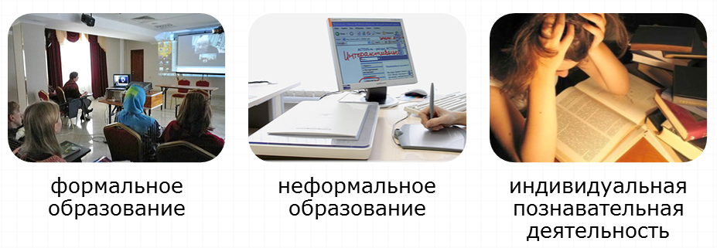
Формы непрерывного образования взрослых

Slide 6
Формальное образование
Формальное образование (институциональная, официальная форма) в системе дополнительного профессионального образования связано с освоением обучающимися специально разработанных дополнительных профессиональных программ. Реализация программ осуществляется в «организованной и структурированной среде», результаты обучения подтверждаются соответствующим документом, чему предшествует обязательная итоговая аттестация в форме зачета, экзамена, защиты реферата (краткосрочные программы) или аттестационной работы.
Формальное обучение происходит в образовательных учреждениях (согласно определенным целям обучения) в организованном структурированном контексте и ведет к сертификации. Под сертификацией чаще всего понимается выдача официального документа о присвоении образовательно-квалификационного уровня

Slide 7
Формальное обучение
Обучение на основе вариативного выбора ДПП ПК
в Федеральном реестре дополнительных профессиональных программ на ЕФП ДППО https://dppo.edu.ru ЦОС ДППО с расширением возможностей обучения с применением ЭО, ДОТ
в Региональном реестре ДПК ПК http://reestr.zabedu.ru/
ДПП ПК ГУ ДПО «Институт развития образования Забайкальского края» http://irozk.ru/index.php/mnsu/mnsu-kursi/mnsu-plankursi-month.html
ДПП МАУ ДПО «Городской научно-методический центр»
http://xn----8sbhvsf2b3ak.xn--p1ai/%d1%83%d1%87%d0%b5%d0%b1%d0%bd%d1%8b%d0%b9-%d0%bf%d0%bb%d0%b0%d0%bd/

Slide 8
Формальное обучение
Организация очных и электронных стажировок, повышение квалификации педагогических работников на стажировочных площадках
Стажировочная площадка «Системно-деятельностный урок»
Стажировочные площадки для педагогов-психологов
МАУ ДПО «ГНМЦ»

Slide 9
Неформальное образование
Неформальное образование — форма познавательного процесса, происходящего в образовательных учреждениях или общественных организациях, клубах и кружках, а также во время индивидуальных занятий с репетитором или тренером, обычно не сопровождающаяся выдачей документа; спонтанная индивидуальная познавательная деятельность, сопровождающая повседневную жизнь индивида и не обязательно носящая целенаправленный характер, т.е. повседневное познание мира.
Неформальное обучение происходит вне образовательных учреждений и обычно не ведет к официальной сертификации. И в тоже время неформальное обучение системно, в нем определены цели, результат обучения, продолжительность обучения. Неформальным обучением следует считать любую образовательную активность вне формальной системы.

Slide 10
Неформальное обучение
Проведение дистанционных сетевых и очных мероприятий, мотивирующих педагогических работников включаться в систему неформального образования
Конкурсы профессионального мастерства
Презентация Проектов
Научно-практические конференции
Тематические семинары в рамках ГМО
Вебинары, видеоконференции
Разовые актуальные мероприятия
В рамках деятельности МАУ ДПО «ГНМЦ»

Slide 11
Информальное образование
Информальное обучение − это обучение, которое происходит в повседневной жизни, на рабочем месте, в кругу семьи или в свободное время.
учение по методу проб и ошибок;
стихийное самообразование в виде самостоятельного поиска ответов на волнующие вопросы;
взаимообучение в ходе совместного выполнения тех или иных задач;
обогащение духовного мира через чтение и посещение учреждений культуры и т.д.

Slide 12
Информальное обучение
Организация деятельности балинтовской группы (эффективный метод снижения профессионального стресса и эмоционального выгорания)
Организация чатов, связанных проблематикой профессиональной деятельности педагогов
В рамках деятельности МАУ ДПО «ГНМЦ»

Slide 13
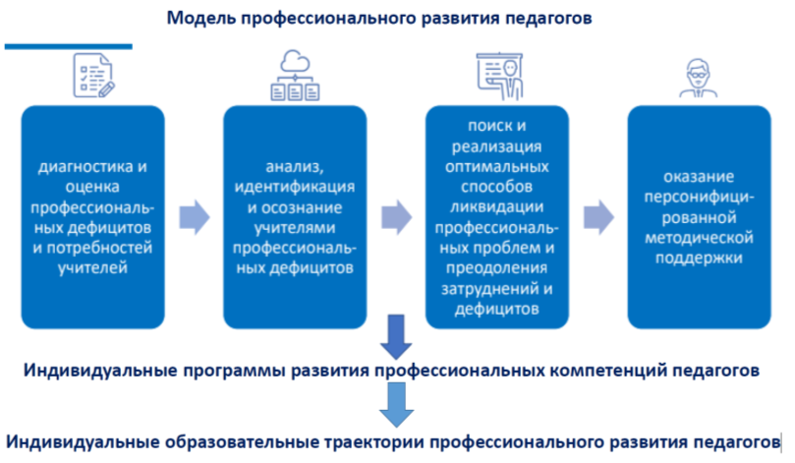

Slide 14
ИОТ педагога (пример)
Компетентность
 | Предметная | Психолого-педагогическая | Методическая | Коммуникативная
Формальное образование | Выбор КПК |  | Выбор КПК
Неформальное образование |  |  | Работа в ГМО, МО ОУ, Участие в профессиональ ных конкурсах
Информальное образование | Самообразование | Изучение психолого-педагогической литературы Тренинги Самообразование |  | Изучение литературы, использование источников интернета Самообразование

